Slide 1
Творчество Б.Л. Пастернака
ФЕДЕРАЛЬНОЕ ГОСУДАРСТВЕННОЕ БЮДЖЕТНОЕ ОБРАЗОВАТЕЛЬНОЕ УЧРЕЖДЕНИЕ ВЫСШЕГО ОБРАЗОВАНИЯ «КРАСНОЯРСКИЙ ГОСУДАРСТВЕННЫЙ МЕДИЦИНСКИЙ УНИВЕРСИТЕТ ИМЕНИ ПРОФЕССОРА В.Ф. ВОЙНО-ЯСЕНЕЦКОГО»
МИНИСТЕРСТВА ЗДРАВООХРАНЕНИЯ
РОССИЙСКОЙ ФЕДЕРАЦИИ
ФАРМАЦЕВТИЧЕСКИЙ КОЛЛЕДЖ
Лекция по дисциплине «Родная литература»
Автор: А.С. Белозор
Красноярск, 2019

Slide 2
План лекции
1. Периоды творчества Б.Л. Пастернака (Ранний период, 20-е годы, поздний период).
2. Лирика Б.Л. Пастернака.
3. Роман «Доктор Живаго».
4. Образ Юрия Живаго.
5. Любовь в романе.
6. Мысли о русской интеллигенции.
7. Размышления о революции.

Slide 3
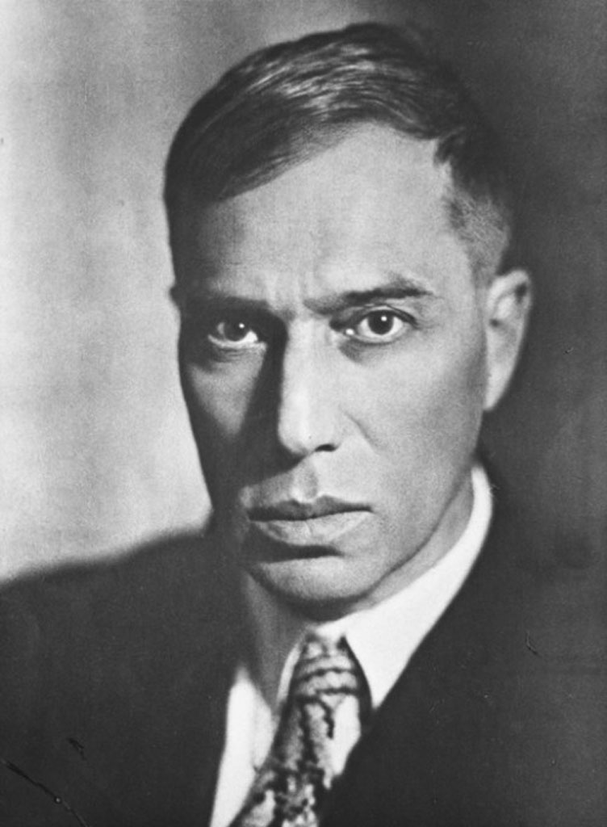
Борис Леонидович Пастернак
10 февраля 1890 года – 30 мая 1960 года

Slide 4
Периоды творчества Б.Л. Пастернака
В самом начале поэтического пути, в 1912 году, Пастернак нашел для выражения своей поэзии очень емкие слова:
И, как в неслыханную веру,
Я в эту ночь перехожу,
Где тополь обветшало-серый
Завесил лунную межу.
Где труд как явленная тайна,
Где шепчет яблони прибой,
Где сад висит постройкой свайной
И держит небо пред собой.

Slide 5
Ранний период
Чтобы включиться в поэтическую жизнь Москвы, Пастернак вошел в группу поэтов, которую возглавлял Юлиан Анисимов. Группа эта называлась «Лирика». И первыми напечатанными стихами оказались те, что вошли в сборник «Лирика», изданный в 1913 году. Стихи эти не включались автором ни в одну из его книг и не перепечатывались при его жизни.
В 1914 году выходит его уже самостоятельный сборник, названный им «Близнец в тучах».
В 1917 году, еще до Октябрьской революции, вышла с цензурными изъятиями вторая книга стихов «Поверх барьеров». Эти книги составили первый период творчества Пастернака, период поиска своего поэтического лица.

Slide 6
20-е годы
Зарабатывает переводами в 1918–1921 годах. В этот период им было переведено пять стихотворных драм Клейста и Бена Джонсона, интеркомедии Ганса Сакса, лирика Гете, Ш. ван Лербарга и немецких импрессионистов.
Уже в 20-х годах Пастернак ощущает тяготение к эпическим формам – точнее, к эпическим формам с лирическим, очень субъективным содержанием. История и собственная жизнь в прошлом становится для него главными темами его больших произведений.

Slide 7
В 1925 году Пастернак стал писать стихотворных роман – поэму «Спекторский», – в значительной мере автобиографический.
Перерождение Пастернака связано с впечатлениями от поездки на Урал летом 1932 года. Много позднее Пастернак вспоминал: «В начале тридцатых годов было такое движение среди писателей – стали ездить по колхозам, собирать материалы для книг о новой деревне. Я хотел быть со всеми и тоже отправился в такую поездку с мыслью написать книгу. То, что я там увидел, нельзя выразить никакими словами. Это было такое нечеловеческое, невообразимое горе, такое страшное бедствие, что оно… не укладывалось в границы сознания. Я заболел, целый год не мог спать».

Slide 8
Поздний период
Рубеж сороковых годов разделяет два периода творческого пути Пастернака. Позднему Пастернаку присуща классическая простота и ясность. Его стихи одухотворены присутствием открывшегося поэту «огромного образа России».
В 1943 году Пастернак совершил в бригаде писателей поездку на фронт, в армию, освободившую Орел. Результатом поездки явились очерки «Освобожденный город» и «Поездка в армию», а так же стихи, рисующие эпизоды битвы: «Смерть сапера», «Преследование», «Разведчики».

Slide 9
Поэзия Пастернака периода войны – незавершенная, несущая вопросы и не выявленные до конца возможности.
Большое внимание Пастернак уделял любовной лирике. По словам Евтушенко, после Пушкина, пожалуй, никто так не чувствовал женщину, как Пастернак.
Кончилась война, и появились новые надежды. Пастернаку захотелось сделать что-то большое, значительное – тогда и возникла мысль о романе «Доктор Живаго». Он начал его очерком о старом поместье. Там явно представилась большая усадьба, которую разные поколения перепланировали по своим вкусам, а земля хранит еле видимые следы цветников, дорожек.

Slide 10
Лирика Б.Л. Пастернака
Борис Леонидович Пастернак – один из крупнейших поэтов, внесший незаменимый вклад в русскую поэзию советской эпохи и мировую поэзию XX века. Его поэзия сложна и проста, изысканна и доступна, эмоциональна и сдержанна. Она поражает богатством звуков и ассоциаций.

Slide 11
Давно знакомые предметы и явления предстают перед нами с неожиданной стороны. Поэтический мир настолько ярок и своеобразен, что нельзя оставаться к нему равнодушным. Поэзия Пастернака – это отражение личности поэта, выросшего в семье известного художника. С первых своих шагов в стихах Борис Пастернак обнаружил особый почерк, особый строй художественных средств и приемов. Самая обыкновенная картина иногда рисуется под совершенно неожиданным зрительным углом.

Slide 12
К своему раннему творчеству Пастернак относился критически и впоследствии ряд стихотворений основательно переработал. В них он зачастую пропускает несущественное, прерывает, нарушает логические связи, предоставляя читателю догадываться о них. Иногда он даже не называет предмет своего повествования, давая ему множество определений, применяет сказуемое без подлежащего.

Slide 13
Уже в первые годы творчества у Пастернака проявляются те особенные стороны таланта, которые полностью раскрылись в поэтизации прозы жизни, философских раздумьях о смысле любви и творчества:
Февраль. Достать чернил и плакать!
Писать о феврале навзрыд,
Пока грохочущая слякоть
Весною черною горит.

Slide 14
Борис Пастернак вводил в свои стихи редкие слова и выражения. Чем реже слово употреблялось, тем лучше это было для поэта. Для того чтобы вникнуть в суть образов, созданных им, нужно хорошо понимать значение таких слов. А к их выбору Пастернак относился с большим вниманием. Он хотел избежать штампов, его отталкивали «затертые» поэтические выражения.

Slide 15
Своеобразие стихотворного стиля Пастернака состоит и в необычном синтаксисе. Поэт нарушает привычные нормы. Вроде бы обычные слова, но их расстановка в строфе необычна, и поэтому стихотворение требует от нас внимательного чтения.
Оригинальны и ассоциации Пастернака. Они непривычные, но именно благодаря этому действительно свежие. Они помогают описываемому образу раскрыться именно так, как он его видит.

Slide 16
Поэзия Пастернака – поэзия дорог и разворачивающихся просторов. В стихах Пастернака всегда ощущаешь не наигранный, а глубоко естественный, даже стихийный лирический напор, порывистость, динамичность. У них есть свойство западать в душу, застревать в уголках памяти.
Мир поэзии Б. Пастернака все время расширялся, и трудно предположить меру и форму дальнейшего расширения, если бы поэт прожил еще годы и продолжил бы лучшее, что было заложено в его последней книге «Когда разгуляется».

Slide 17
Роман «Доктор Живаго»
Создание романа – сознательная жертва – недаром первым из сочиненных стихов Юрия Андреевича – «Гамлет» насыщенно новозаветным смыслом. «Чашу сию» Пастернак выпил и именно поэтому был счастлив.
Пастернак пишет о самом себе, но пишет как о постороннем, он придумывает себе судьбу, в которой можно было бы наиболее полно раскрыть перед читателем свою внутреннюю жизнь, что жизнь Юрия Андреевича Живаго – это альтернативный вариант жизни самого Пастернака.

Slide 18
Образ Юрия Живаго
Юрий Живаго – представитель русской интеллигенции. Причем он – интеллигент и по духовной жизни – поэт от Бога, и по профессии милосердной, человеколюбивой – врач; по неисчерпаемой душевности,«домашности внутреннего тепла» и по стремлению к независимости.

Slide 19
Юрий Андреевич воспитан наукой, искусством, укладом жизни прошлого века. Отсюда в романе столько скрытых и очевидных реминисценций из русской классической литературы. Они помогают понять героя, передать его мироощущения.
У него больше колебаний и сомнений, больше лирического отношения к событиям, чем ясных ответов и окончательных выводов. В этих колебаниях не слабость Живаго, а его интеллектуальная и моральная сила.

Slide 20
Юрий Андреевич – человек твердых убеждений, основу которых составляет взгляд на человека, как на высшую ценность жизни. Гуманистические принципы доктора ставят его выше того выбора, перед которым встает бессильный Мечик, включившийся в схватку, и не способный на жертвенность. Живаго не принимает законы этой схватки, обрекающей народ на несчастья и лишения.

Slide 21
Живаго – образ интеллигенции, умирает в атмосфере «отсутствия воздуха». На протяжении всего романа разразившаяся в стране революция будет постепенно «хоронить» Живаго.
Путь, который выбрал Живаго, не сулит побед в финале, не избавляет от ошибок, но только этот путь достоин человека – художника, человека – поэта. Юрий остается самим собой. За это, словно в восполнении реальной биографии, ему и дается возможность прожить свою идеальную судьбу в биографии духовной, воплощением которой становится тетрадь его стихотворений. Именно она завершает роман.

Slide 22
Любовь в романе
Роман Б. Пастернака – это прежде всего книга о высокой любви. Но любовь эта горит на фоне таких страшных событий, подвергается таким жестоким испытаниям, что не выдерживает. Сначала насильно разлучают Живаго с семьей.
Описание любви Юрия и Ларисы это гимн отношениям между женщиной и мужчиной. Это нужно учить наизусть, изучать в школе, читать вслух на свадьбах. Это идеал уважения мужчины и женщины друг к другу.

Slide 23
Мысли о русской интеллигенции
Пастернак стремился осмыслить проблему русской интеллигенции, привыкшей к мысли о самостоятельной ценности каждого мыслящего человека, интеллигенции, которая «отшатнулась от искажений и извращений идеи, а не от самой идеи».
У Пастернака одна из центральных проблем романа – незащищенность творческой личности, проблема свободолюбивой, ответственной личности, утверждающей, а не разрушающей жизнь.
Писатель убеждает нас в том, что интеллигенция в 20-е годы «колебаться» могла только в сторону неприятия революции. Вот только характеры этого неприятия различны: один доказывает этим свою несостоятельность, другой, наоборот демонстрирует незыблемость своих взглядов.

Slide 24
Размышления о революции
Сегодня, спустя многие десятилетия, трудно уже сказать, что же дала она, во имя чего лилась кровь, разделилась страна, возникло огромное русское зарубежье. Вероятно, она была неизбежна, иного стране не было дано. Не потому ли в день Октябрьского переворота многие интеллигенты восприняли ее восторженно, как выход из мира лжи и тунеядства, разврата и лицемерия.

Slide 25
Вывод можно сформулировать так: всякая власть должна стремиться к тому, чтобы люди были счастливы. Но счастье нельзя навязать силой. Счастье каждый человек ищет сам, нет его готового. И нельзя ради даже самых высоких идей жертвовать человеческими жизнями, радостями, правами, которыми человек наделен от рождения. И хочется, чтобы нынешняя наша революция принесла как можно меньше бед.

Slide 26
Размышления и рассуждения о революции в романе доказывают, что это не «праздник угнетенных», а тяжелая и кровавая полоса в истории нашей страны.
«Доктор Живаго» – с оглядкой на десятилетия, последовавшие за «триумфальным шествием» революции. События Октябрьской революции входят в Живаго так же, как входит в него сама природа. Он их воспринимает, как нечто независимое от воли человека, подобно явлениям природы.

Slide 27
Революция, гражданская война развязала «звериные инстинкты», «общипала догола государство». Пренебрежение законностью, культ насилия, моральное одичание – все это идет оттуда.
Революционный процесс разметал среду интеллигенции и в то же время вынес ее обломки на поверхность, помещая заурядных представителей этой среды выше, чем они заслуживали: что считалось заурядным, стало выглядеть исключительным.
Пастернак всегда был чужд чистоплюйства в поэзии. Революционные события предстали перед ним во всех их обнаженной сложности, и в своем романе он и показывает противоречия в эмоциональном понимании происходящего.

Slide 28
«Доктор Живаго» – роман о потере идеала и о попытке обрести его заново, «напоминание о свете и гармонии в условиях мглы и вихря».
«Доктор Живаго» – учебник свободы, начиная со стиля и кончая умением личности утвердить свою независимость от тисков истории, причем Живаго, в своей независимости не индивидуалист, не отвернулся от людей, он – доктор, он лечит людей, он обращен к людям.

Slide 29
«Доктор Живаго» – роман об участи человека в истории. Образ дороги центральный в нем. Фабула романа прокладывается, как прокладываются рельсы… петляют сюжетные линии, стремятся вдаль судьбы героев и постоянно пересекаются в неожиданных местах – как железнодорожные колеи.
Доктор Живаго» – роман эпохи научной, философской и эстетической революции, эпохи религиозных поисков и плюрализации научного и художественного мышления; эпохи разрушения норм, казавшихся до этого незыблимыми и универсальными, это роман социальных катастроф.

Slide 30
Книга стихотворений Юрия Живаго, выделенная в отдельную главу, совершенно органично вписывается в основной текст романа. Она – его часть, а не стихотворная вставка. В стихах Юрий Живаго говорит о своем времени и о себе – это его духовная биография.

Slide 31
В своем итоговом произведении Борис Леонидович постарался высказать отношение по всем волновавшим его вопросам философии, этики, религии, искусства, не обходя и того вопроса, от которого «бегал» не только в творчестве, но и в интервью, не только до «Живаго», но и после него – национального, еврейского.
Такие люди, как Б.Л. Пастернак, опальный, гонимый, «непечатаемый», он остался для нас Человеком с большой буквы.

Slide 32
Вопросы к лекции
1. Как вы можете охарактеризовать главную тему романа «Доктор Живаго»?
2. В чем своеобразие поэзии Пастернака?
3. В чем выражается автобиографизм романа?

Slide 33
Рекомендуемая литература
Основная литература
Русский язык и литература. Литература. 11 класс: учеб. для общеобразоват. организаций. Базовый уровень: в 2 ч. / О.Н. Михайлов, И.О. Шайтанов, В.А. Чалмаев [и др.]; сост. Е.П. Пронина; ред. В.П. Журавлев. – 3-е изд. – М.: Просвещение, 2016. – Ч. 2. – 413 с.
Агеносов В.В. Русская литература XX века. Ч. 1, Ч. 2. – М.: Дрофа, 2005.
Дополнительная литература
История русской литературы XX-XXI веков: учебник и практикум для СПО / под общ. ред. В.А. Мескина. – М.: Издательство, 2019. – 412 с. – Режим доступа: https://urait.ru/viewer/istoriya-russkoy-literatury-xx-xxi-vekov-437461#page/1(дата обращения: 02.11.2019)
Русский язык и литература [Электронный ресурс]: сб. тестовых заданий с эталонами ответов для внеаудитор. (самостоят.) работы студентов по специальностям 33.02.01 – Фармация, 31.02.03 – Лабораторная диагностика, 34.02.01 – Сестринское дело (очная форма обучения). Ч. 2. – Режим доступа: http://krasgmu.ru/index.php?page[common]=content&id=69130 (дата обращения: 02.11.2019)
Электронные ресурсы
Пастернак Б.Л. [Электронный ресурс]. URL: http://www.b-pasternak.ru/ (дата обращения: 09.11.2019)

